Slide 1

매장별 커피 관리 프로그램
방현식

Slide 2
환경 구성
작업 및 실행 환경 – Eclipse
서버 - apache-tomcat-9.0.64-windows-x64
DB - oracle

Slide 3
DB 테이블 구성
상품테이블 (테이블명 : tbl_product_01)
판매테이블 (테이블명 : tbl_salelist_01)
컬럼ID | 컬럼명 | 형태 | 길이 | NULL | 비고
pcode | 상품코드 | number | 10 | Not Null | primary key
name | 상품명 | varchar2 | 20
cost | 가격 | number | 10
컬럼ID | 컬럼명 | 형태 | 길이 | NULL | 비고
saleno | 판매코드 | number | 10 | Not Null | primary key
pcode | 상품코드 | number | 10
scode | 매장코드 | number | 10
amount | 수량 | number | 10
매장테이블 (테이블명 : tbl_shop_01)
컬럼ID | 컬럼명 | 형태 | 길이 | NULL | 비고
scode | 매장코드 | number | 10 | Not Null | primary key
sname | 매장이름 | varchar2 | 20

Slide 4
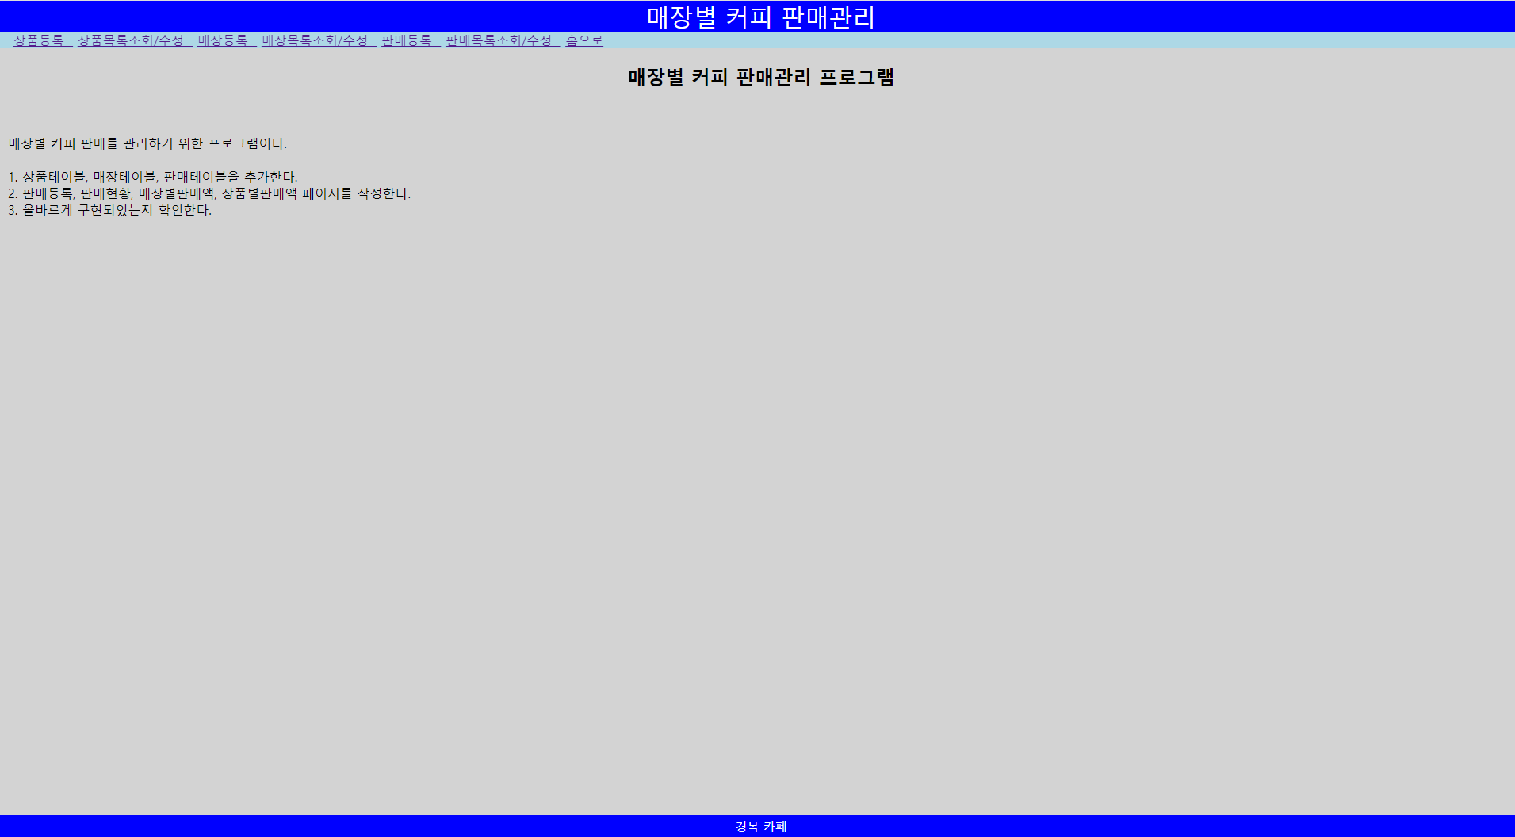
메인화면(index.jsp)

Slide 5
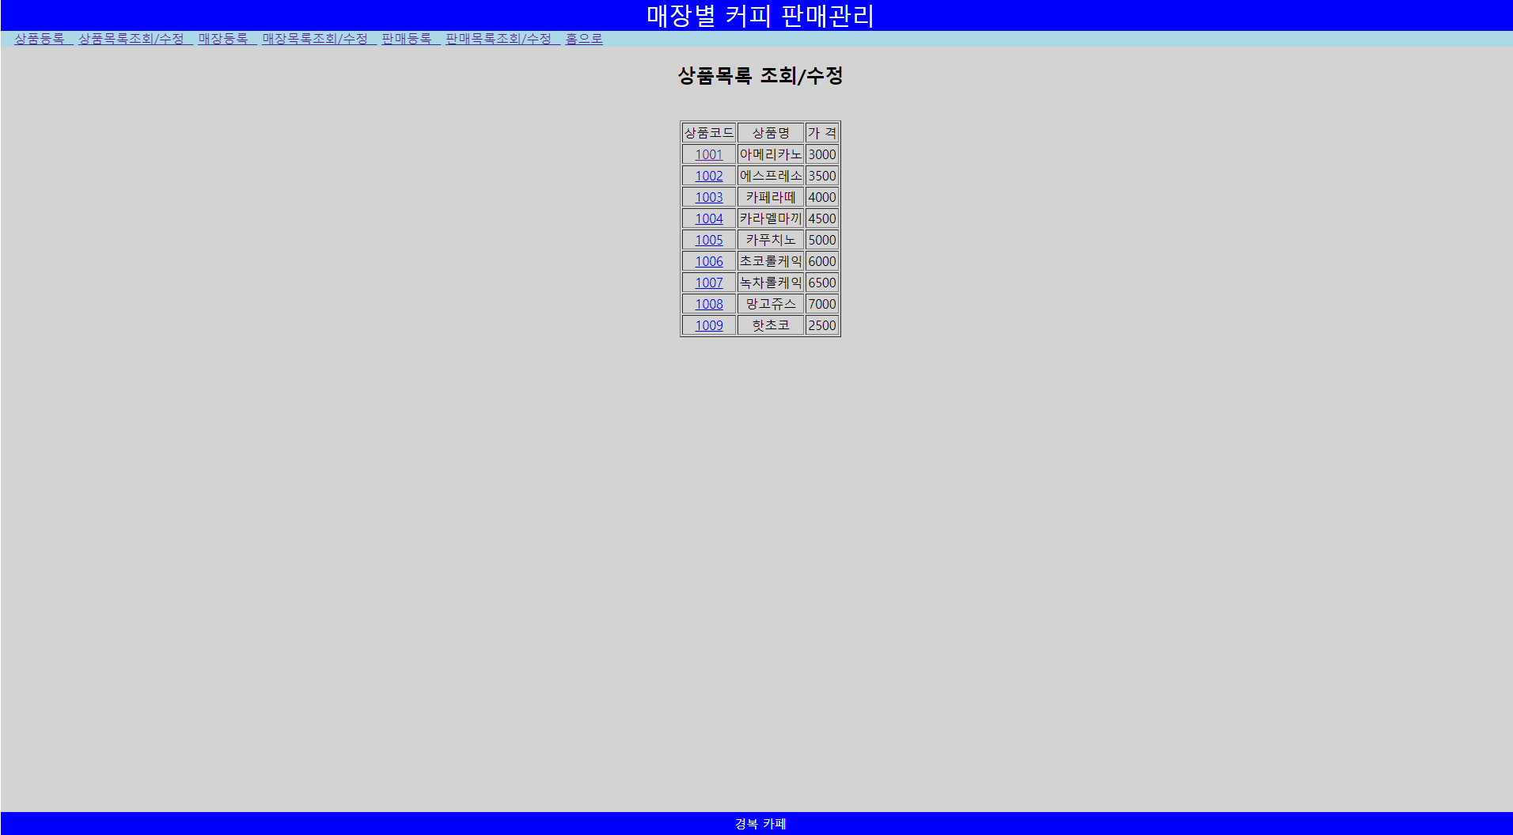
상품목록 조회 화면(m_list.jsp)

Slide 6
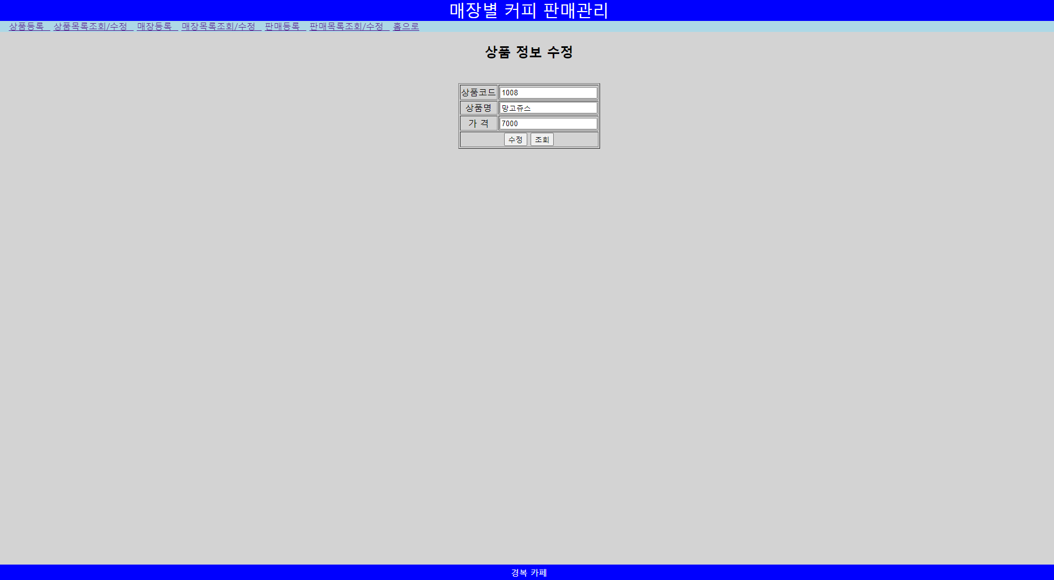
상품목록 수정 화면 (m_modify.jsp)
가격을 6000원으로 변경

Slide 7
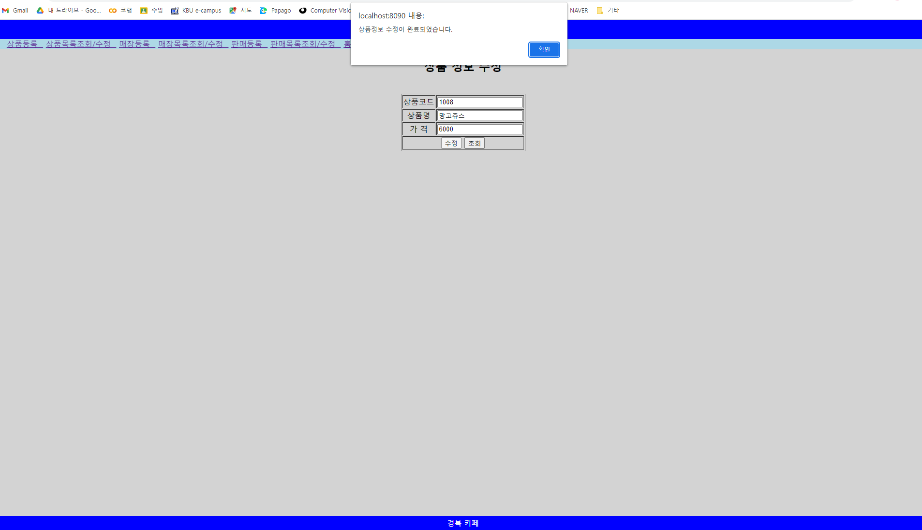
상품목록 수정 화면 (m_modify.jsp)

Slide 8
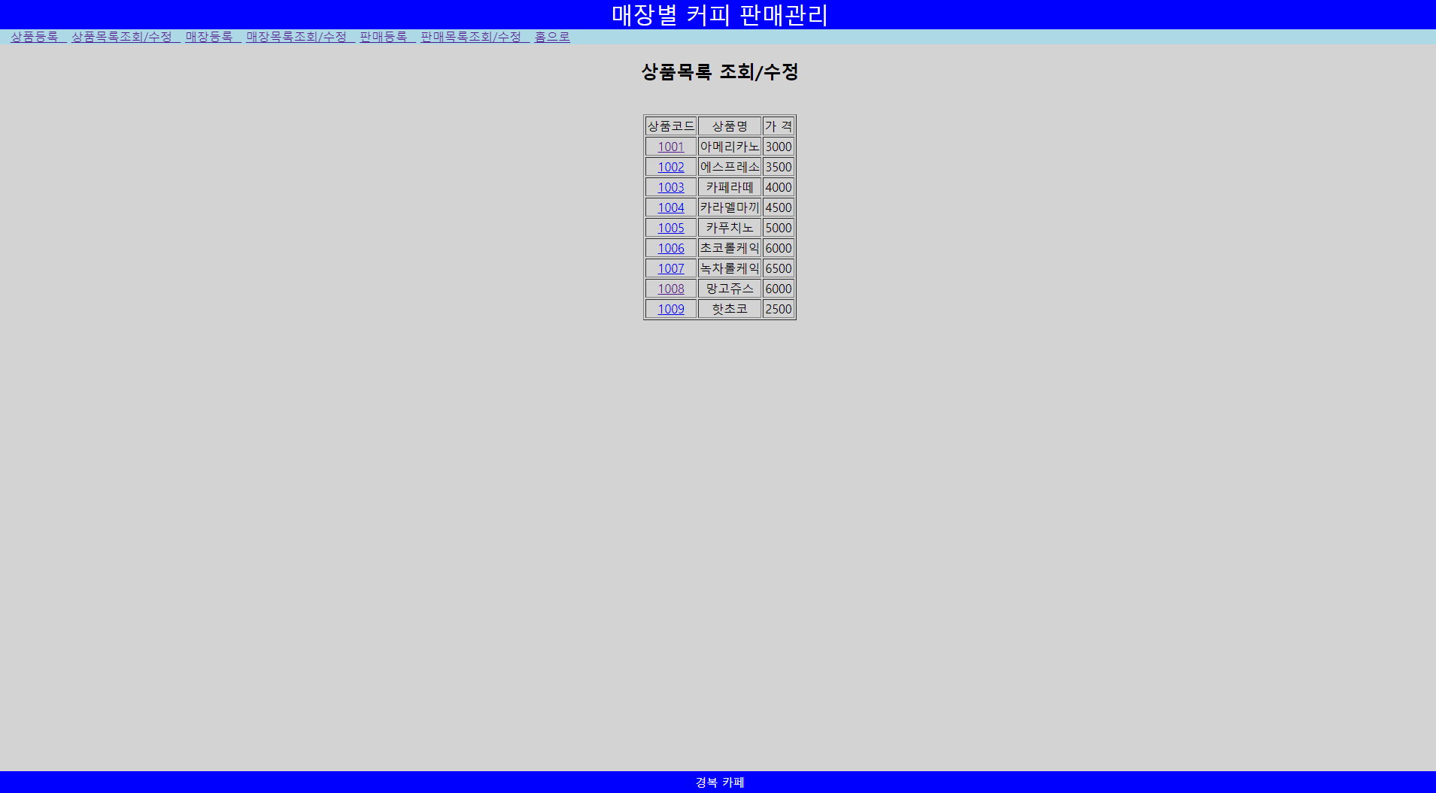
상품목록 조회 화면 (m_list.jsp)

Slide 9
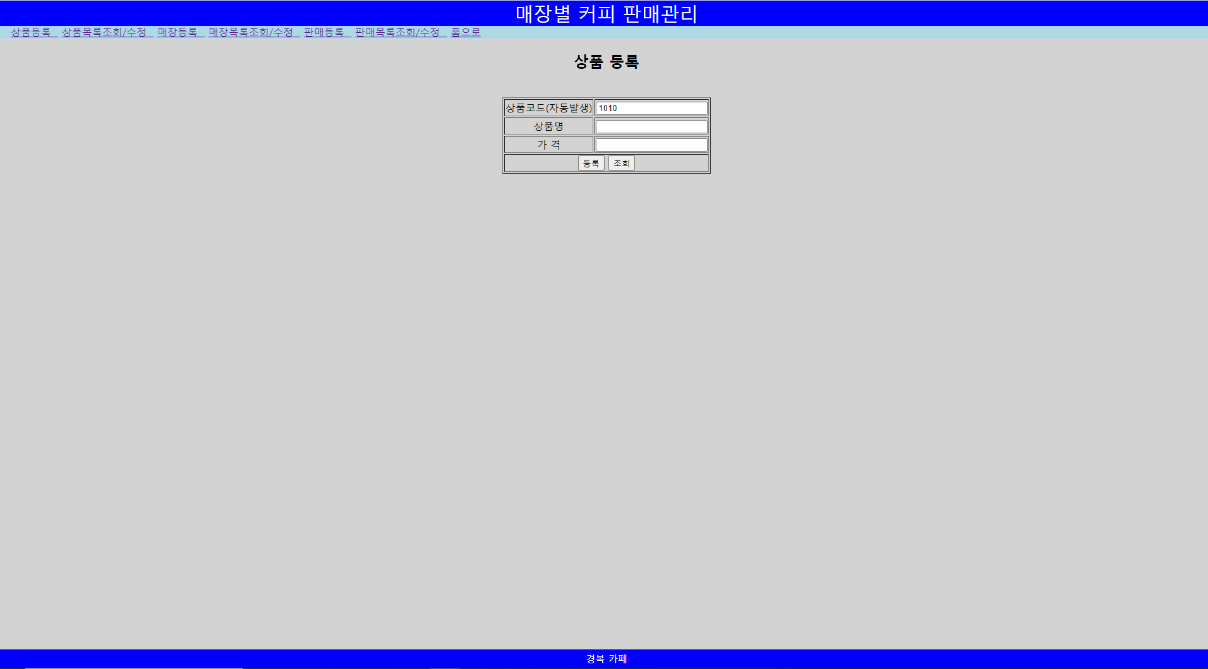
상품 등록 화면 (m_join.jsp)
XEHUB티
7000

Slide 10
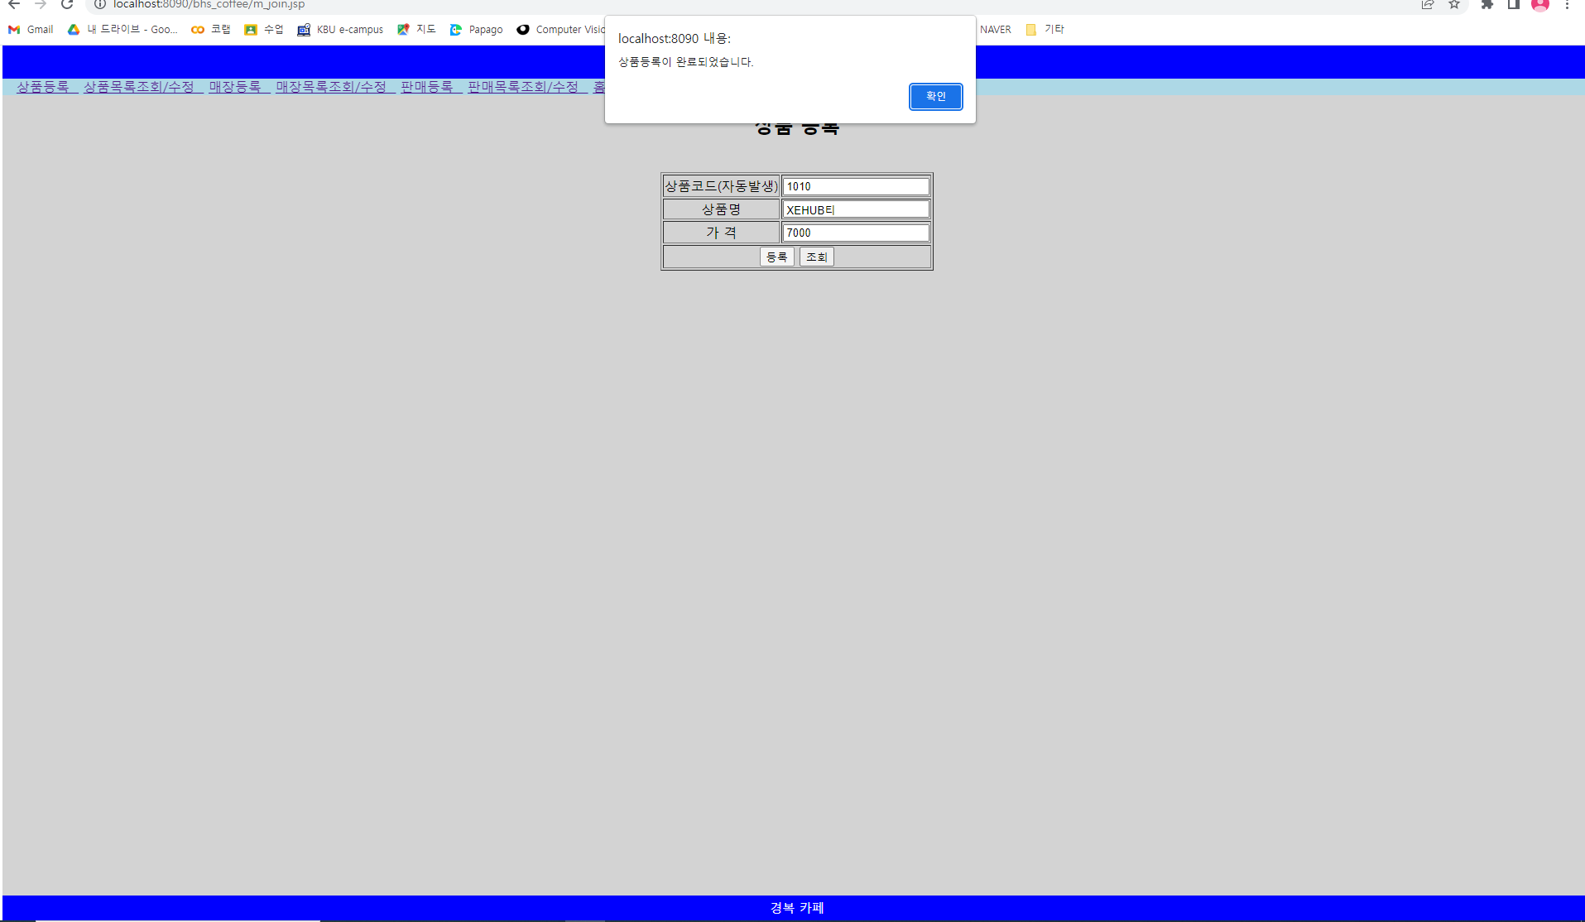
상품 등록 화면 (m_join.jsp)

Slide 11
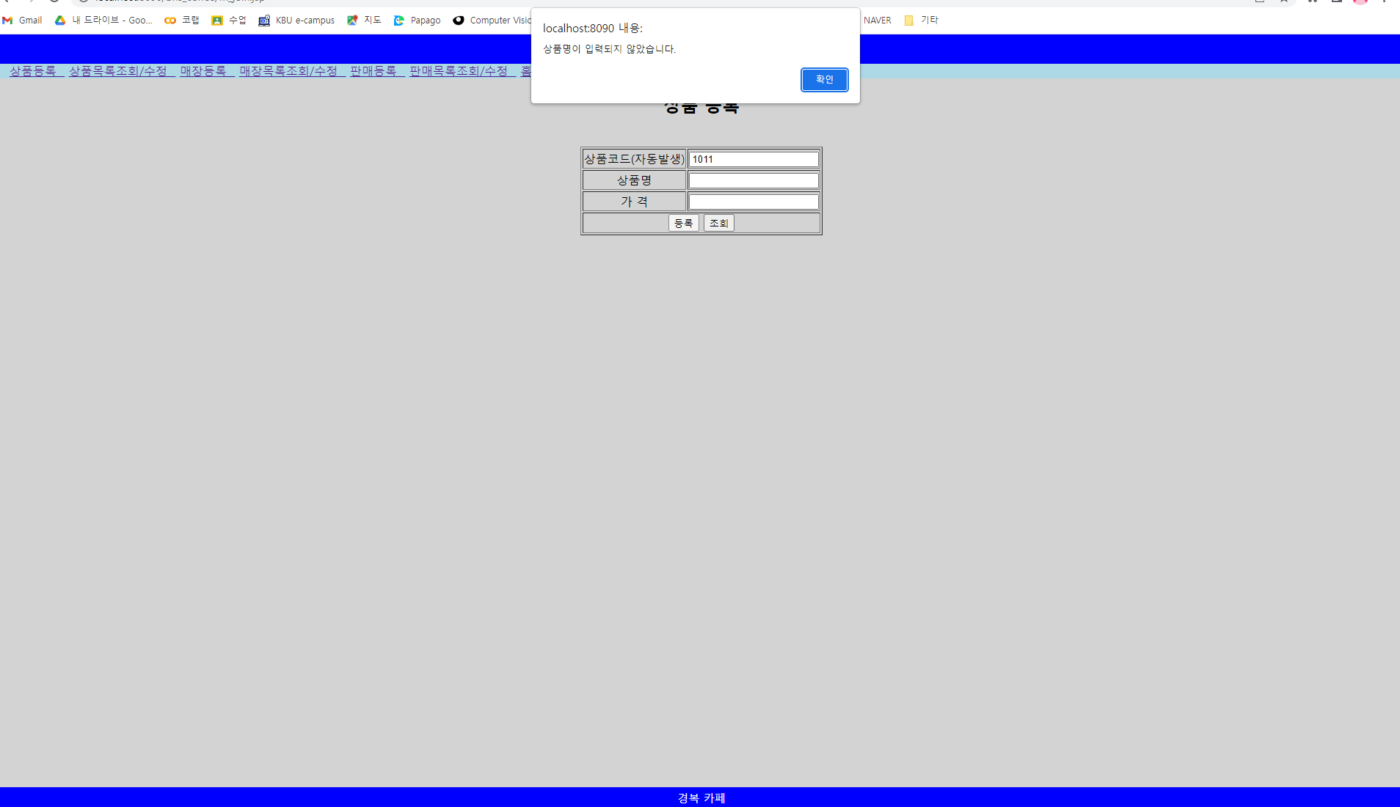
상품 등록 화면 (m_join.jsp)

Slide 12
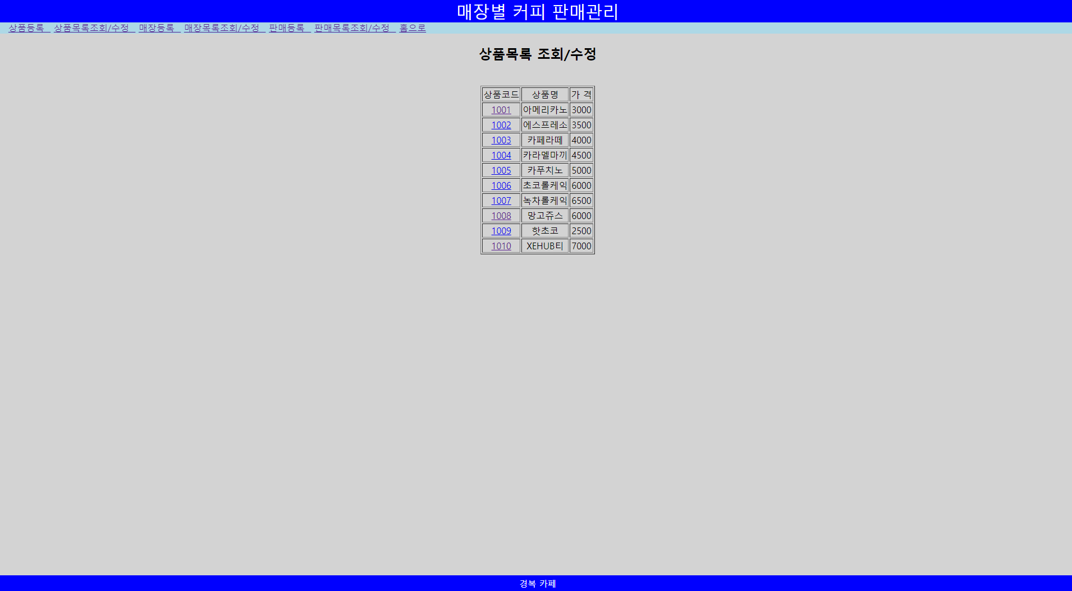
상품목록 조회 화면 (m_list.jsp)

Slide 13

매장목록 조회 화면 (b_list.jsp)

Slide 14
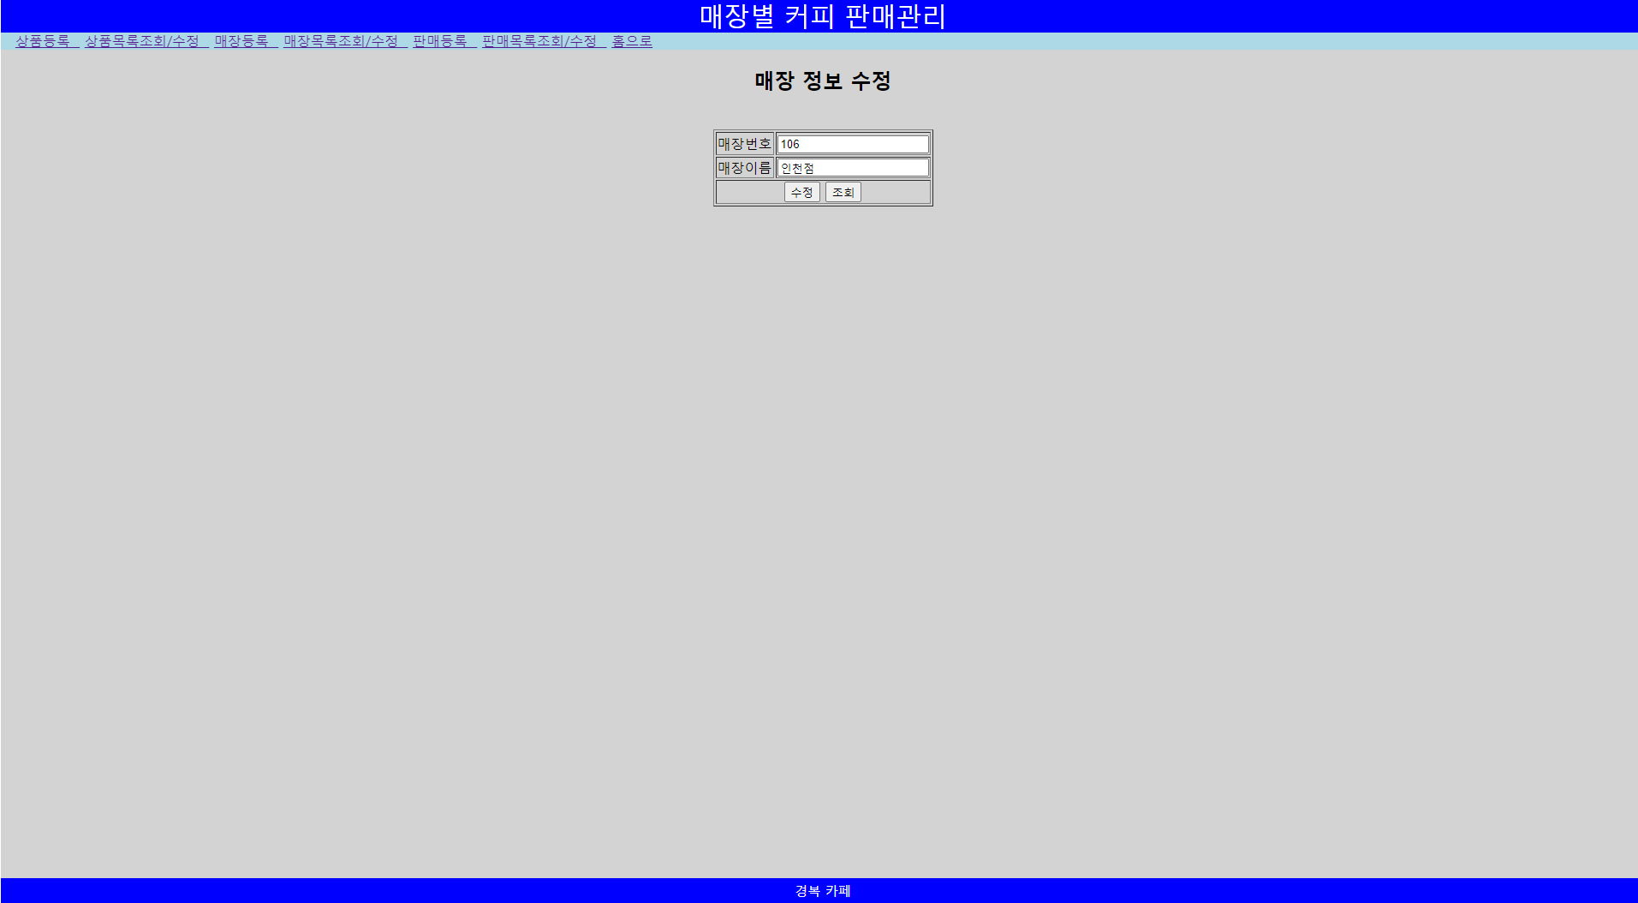
매장 정보 수정 화면 (b_modify.jsp)
매장이름을 울산점으로 변경

Slide 15
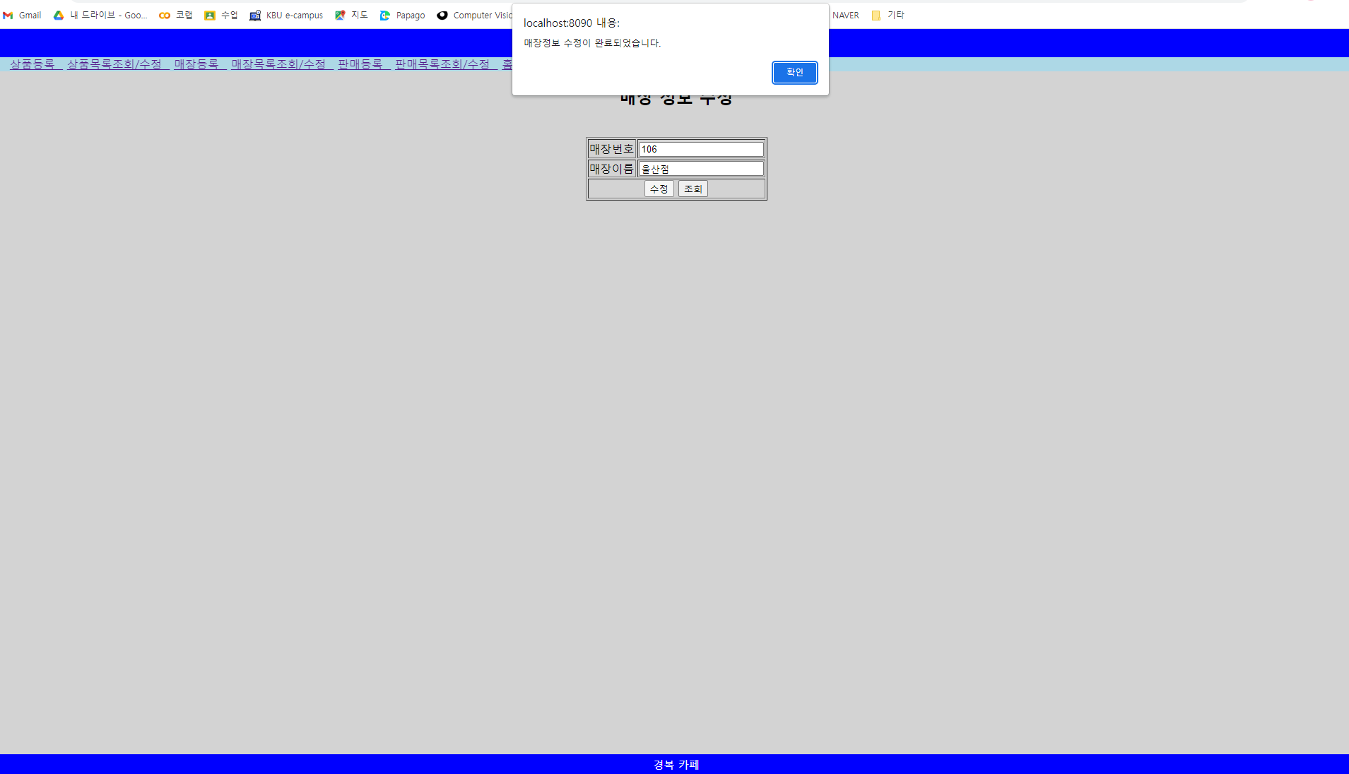
매장 정보 수정 화면 (b_modify.jsp)

Slide 16
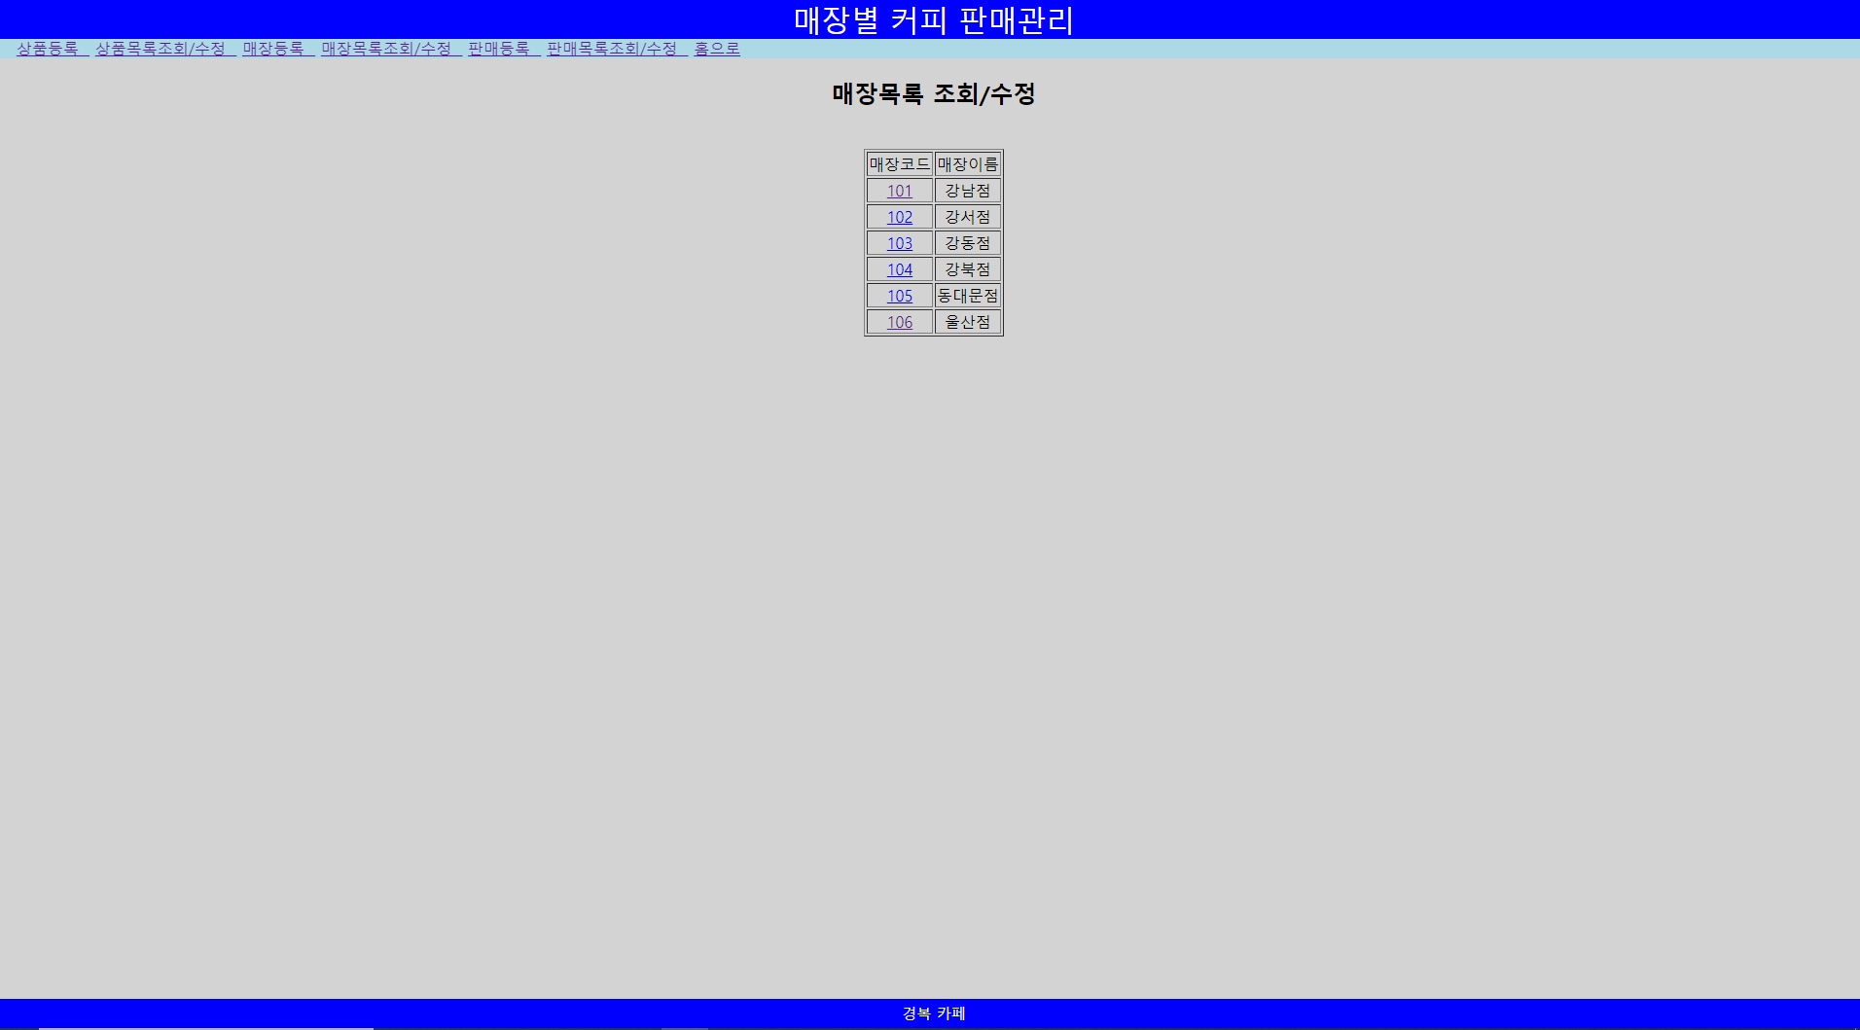
매장목록 조회 화면 (b_list.jsp)

Slide 17
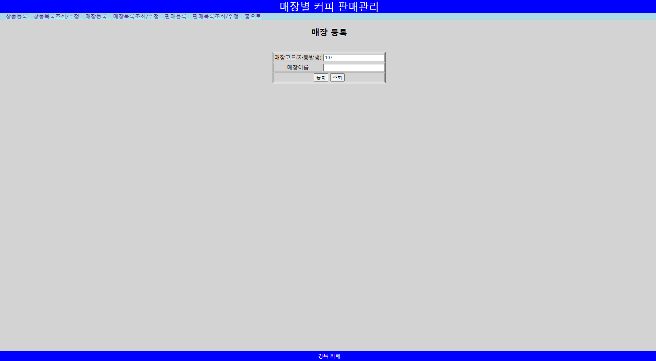
매장 등록 화면 (b_join.jsp)
논현점

Slide 18
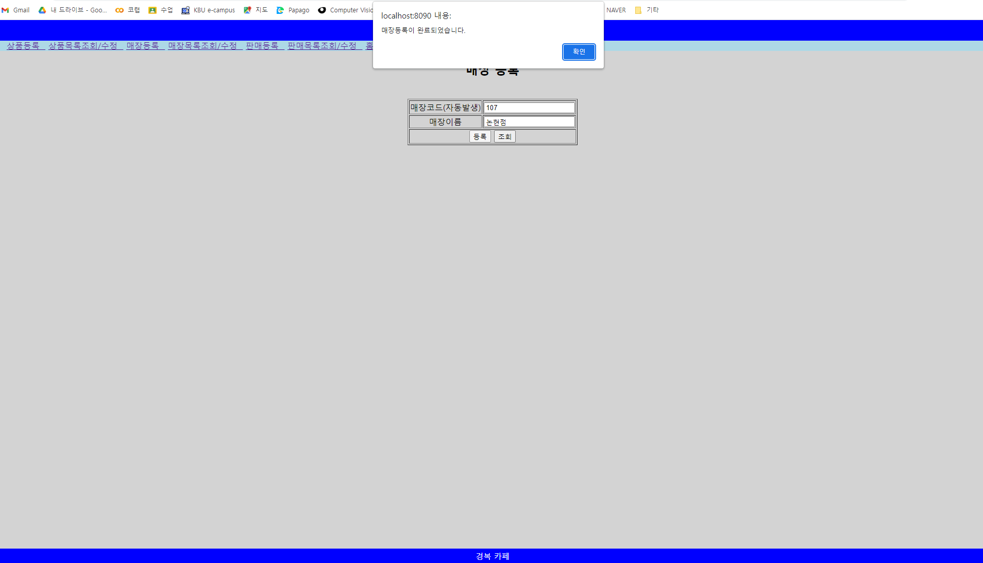
매장 등록 화면 (b_join.jsp)

Slide 19
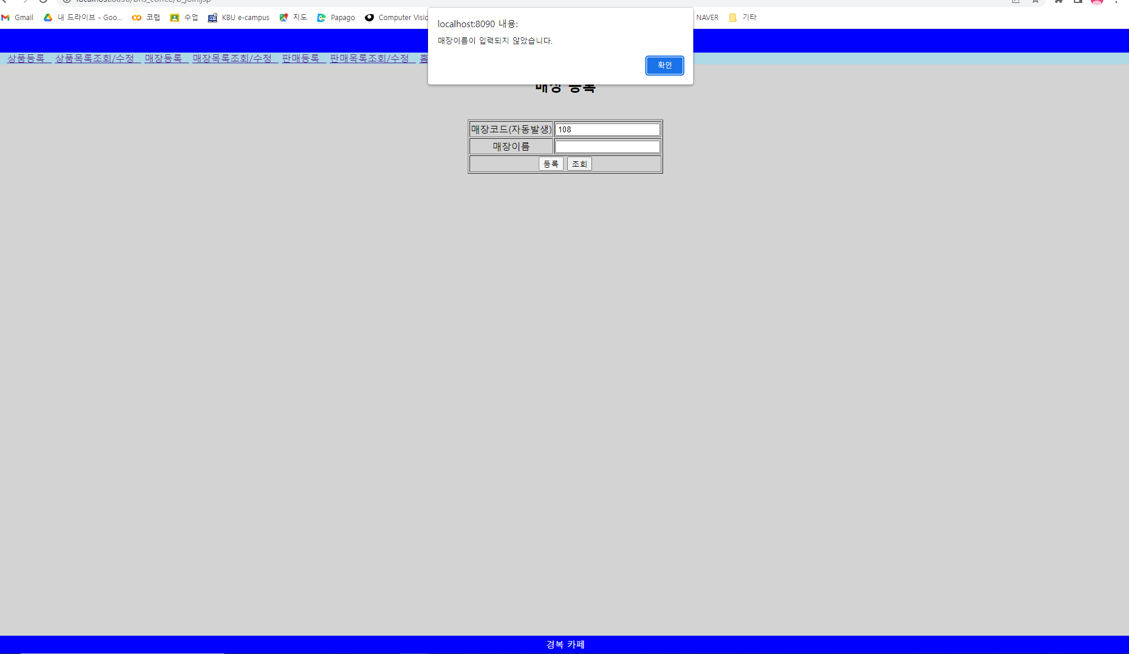
매장 등록 화면 (b_join.jsp)

Slide 20

매장 목록 조회 화면 (b_list.jsp)

Slide 21
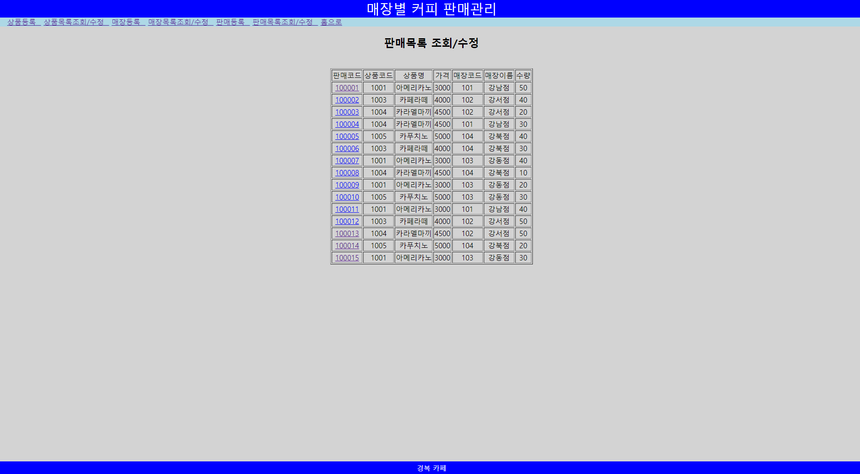
판매목록 조회 화면 (s_list.jsp)

Slide 22
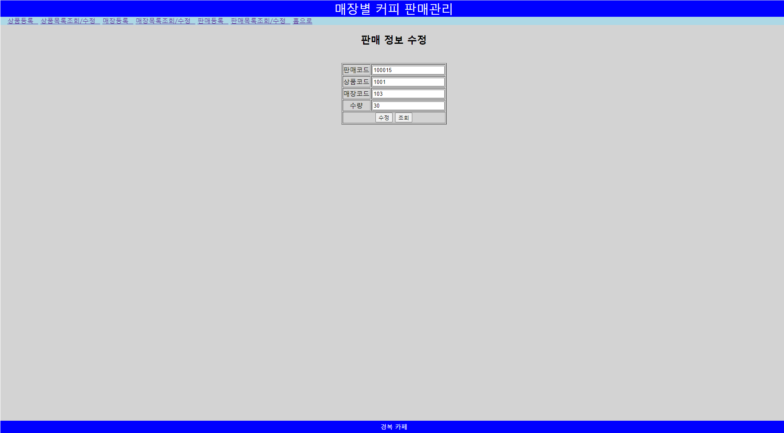
판매 정보 수정 화면 (s_modify.jsp)
수량을 77으로 변경

Slide 23
판매 정보 수정 화면 (s_modify.jsp)
수량을 77으로 변경

Slide 24
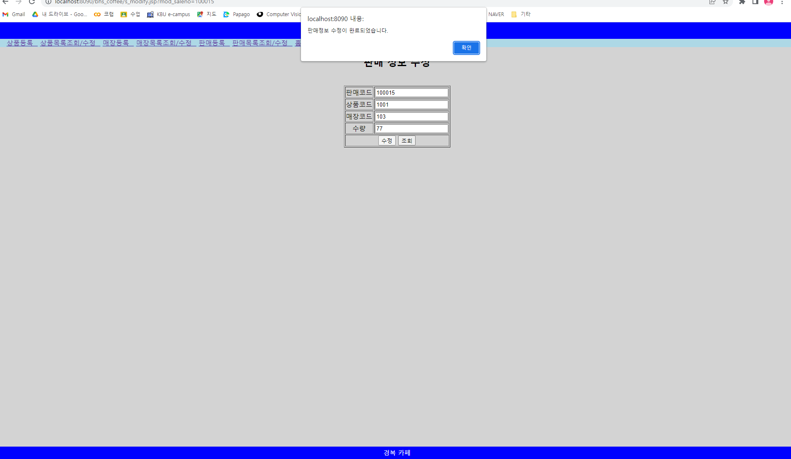
판매 정보 수정 화면 (s_modify.jsp)

Slide 25
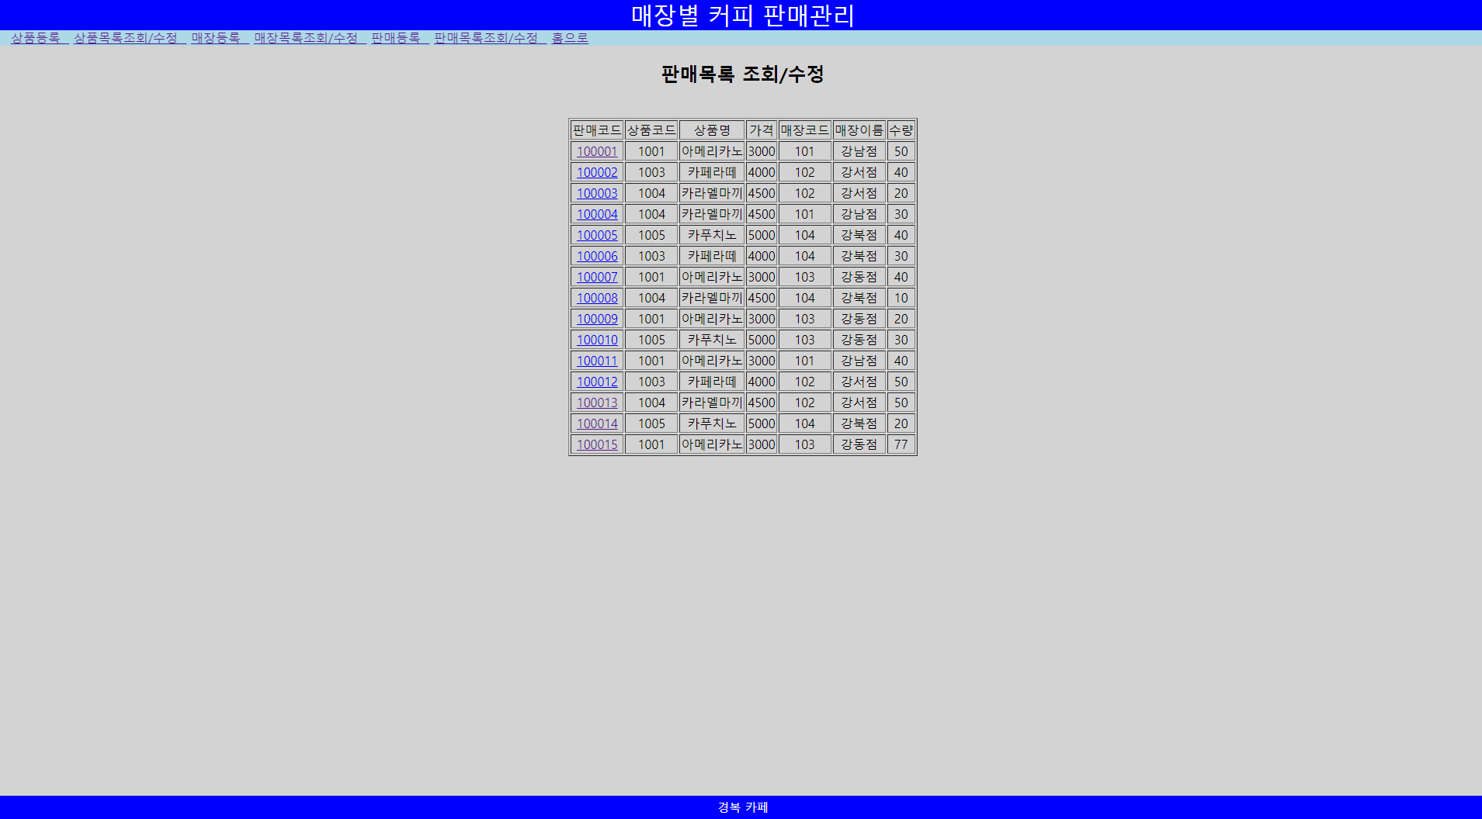
판매목록 조회 화면 (s_list.jsp)

Slide 26
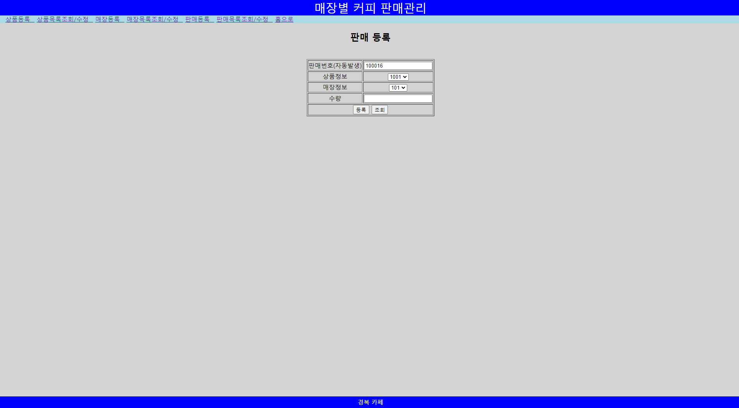
판매 등록 화면 (s_join.jsp)
1010
107
100

Slide 27
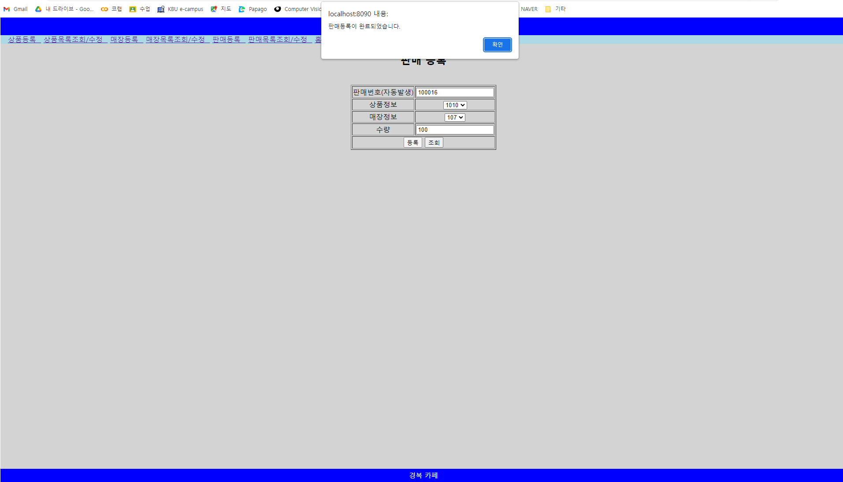
판매 등록 화면 (s_join.jsp)

Slide 28
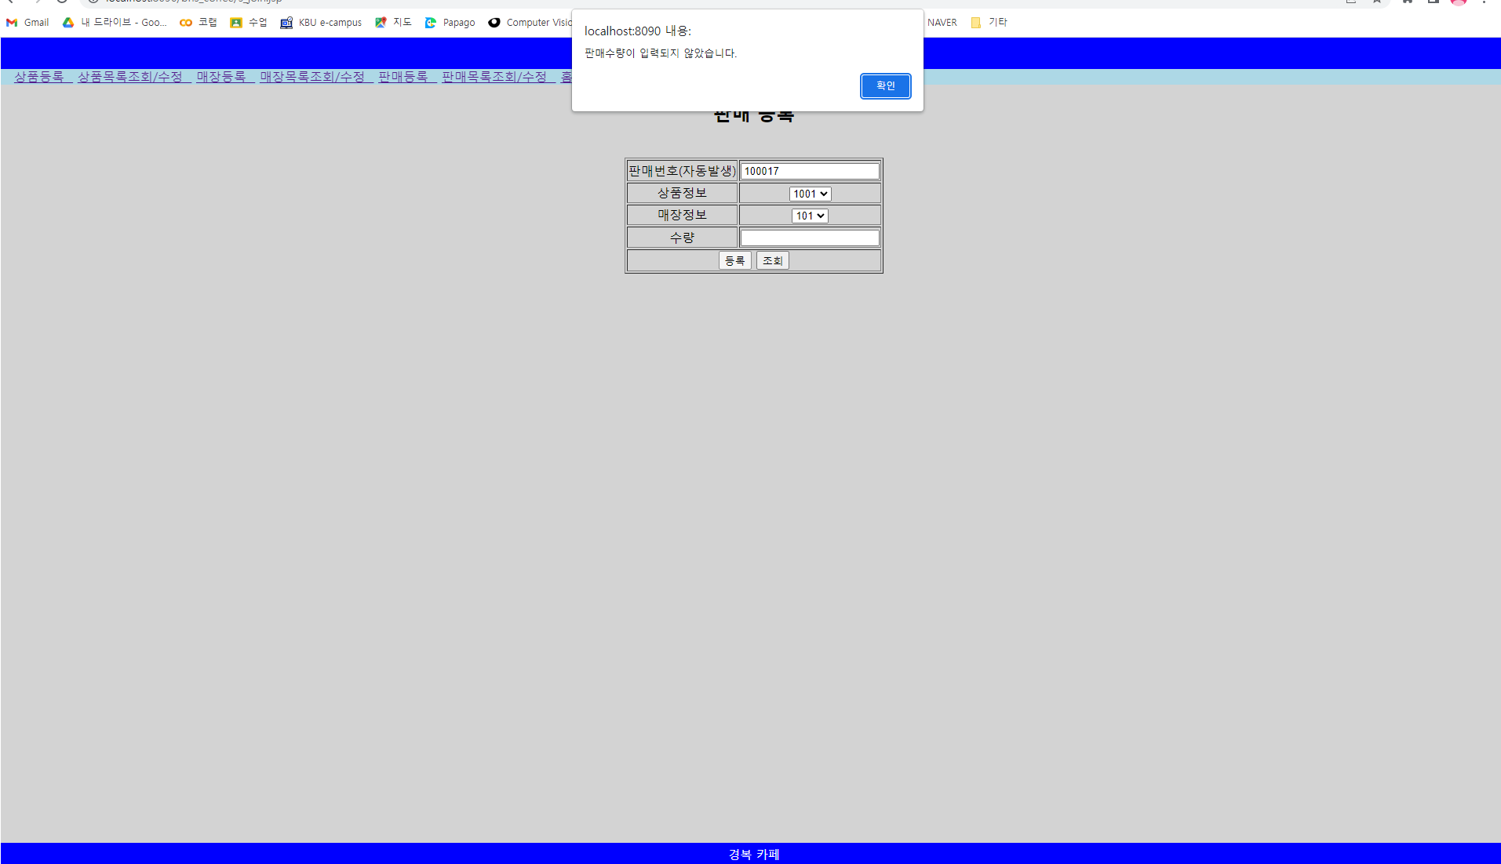
판매 등록 화면 (s_join.jsp)

Slide 29

판매목록 조회 화면 (s_list.jsp)

Slide 30
감사합니다

